Slide 1
Maximiser son développement professionnel grâce au web social
Jan. 2016

Slide 2
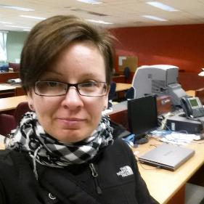
Animateurs
Patrick Beaupré,
conseiller pédagogique et animateur RÉCIT-Montréal
Vénus St-Onge,
conseillère pédagogique TIC, CSDM

Slide 3
Contenu de la formation
9h : Développement professionnel et web social, définitions, enjeux
10h30 : pause
10h45: Initiation à Twitter
12h: Dîner
13h: La recherche d’information vs la veille d’information (stratégie et outils)
14h15: pause
14h30: Nétiquette et E-réputation
15h30 : fin

Slide 4
Objectifs
À la fin de la formation, vous serez capable de :
mieux comprendre le rôle que les outils du web social peuvent jouer dans votre développement professionnel
distinguer les fonctions et les particularité des outils du web les plus populaires
comprendre les enjeux sur la e-reputation que posent ces outils
Initier votre stratégie de développement professionnel avec l’outil Twitter

Slide 5
Faisons connaissance!
Nom
Secteur d’activité
Lieu de travail
Niveau d’aisance avec les TIC

Slide 6
Faisons connaissance!
Pour vous, qu’est-ce que le développement professionnel ?
Quels moyens utilisez-vous pour vous développer professionnellement?
Y a-t-il des contraintes qui influencent vos choix et vos stratégies en matière de développement professionnel? Si oui, lesquelles?

Slide 7
Le développement professionnel : qu’est-ce que c’est?
« Un processus social et dynamique d’apprentissage menant à l’acquisition, au développement ou à l’amélioration de connaissances, d’habiletés ou de compétences liées aux tâches professionnelles de l’enseignant et visant l’amélioration de sa pratique ou le développement de nouvelles pratiques dans le but d’améliorer l’expérience d’apprentissage des étudiants. »
Michelle Deschênes(2014)

Slide 8
Le développement professionnel : notre responsabilité
Compétence 11
S'engager dans une démarche individuelle et collective de développement professionnel
Le référentiel de compétences professionnelles de la profession enseignante, MELS (2001)
Notes:
Éléments des composantes de la compétence :
utiliser les ressources disponibles
échanger avec ses collègues
réfléchir sur sa pratique
mener des projets innovants

Slide 9
Le développement professionnel : notre responsabilité
Compétence 8
Intégrer les TIC aux fins de préparation et de pilotage d’activés enseignement apprentissage, de gestion de l’enseignement et de développement professionnel.
Le référentiel de compétences professionnelles de la profession enseignante, MELS (2001)

Slide 10
Le développement professionnel : les contextes d’apprentissage
Formels / Informels
Intentionnels / Non intentionnels
Michelle Deschênes(2014)

Slide 11
Le développement professionnel
OCDE (2008) :
55 % des enseignants souhaitent participer à + d’activités de développement professionnel.
Contraintes → financement, charge de travail, conflits d’horaire, problèmes organisationnels , manque de formation pertinentes
Une solution : apprentissage informel (ex.: communauté d’apprentissage, communauté de pratique.)
Michelle Deschênes(2014)

Slide 12
Web social : qu’est-ce que c’est?
Web 3.0
Web 2.0
Web 1.0
Contenu d’éditeurs, statiques , www (~1992)
Web participatif, collaboratif, démocratisation de l’édition, arrivée des médias sociaux
(~2005)
Web sémantique, contenu personnalisé en fonction du profil, des désirs et du comportement de l'internaute, objets connectés
(~2010)

Slide 13
Web social : Les outils
Outils
Blogue
Microblogue
Wiki
Réseautage
Partage et diffusion de contenu
Veille sociale
Exemples
blogger, wordpress
Twitter
Wikipedia
Facebook, LinkedIn
Youtube, diigo, Pinterest
Scoop it, Feedly

Slide 14
Notre expérience
Twitter, Diigo, Facebook, Netvibes, APC
Feedly, twitter,
webinaires, Pearltrees

Slide 15
Pause 15 min

Slide 16
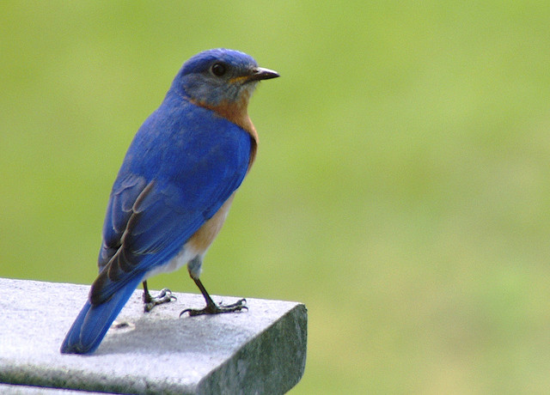
Twitter, c’est quoi?
[Vidéo Youtube]
Utilisation pédagogique de Twitter
https://www.youtube.com/watch?v=mIK7S50nTEc
Notes:
Nous présentons Twitter au #JPM Dites bonjour! #JPMtwitter
mettre en cc vénus ou martin

Slide 17
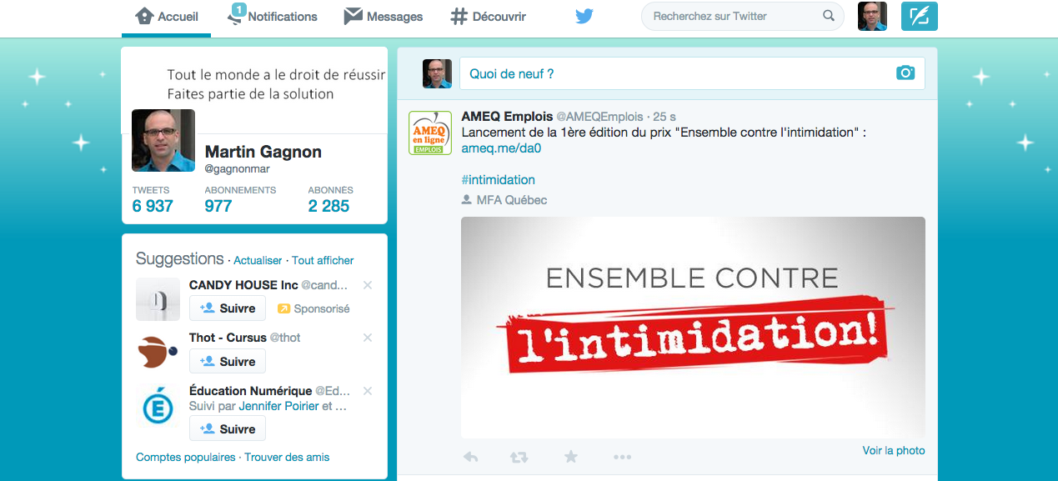
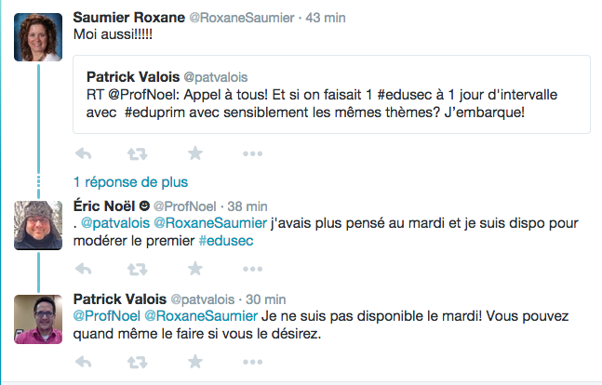
Votre fil d’actualité

Slide 18
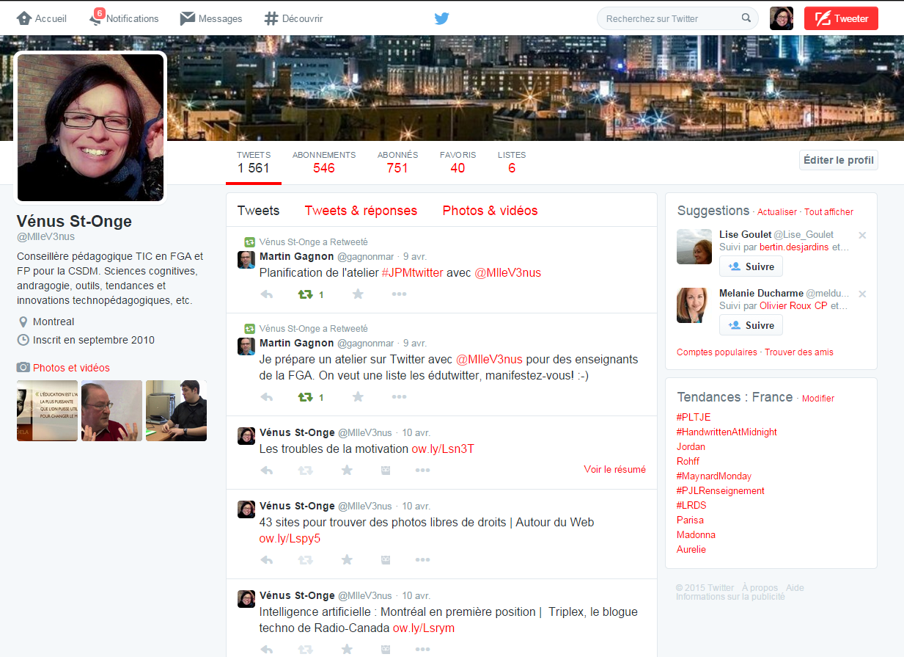
Votre page personnelle
(vue par les autres)
E-réputation

Slide 19
Dîner
Retour à 13h

Slide 20
La veille informationnelle
VS
La recherche d’informations

Slide 21
« La veille informationnelle
est l’ensemble des
stratégies
mises en place
pour rester informé,
en y consacrant
le moins d’effort possible
en utilisant des processus de
signalement automatisés. »
J-P. Lardy (2007).
Université de Lyon

Slide 22
Le processus de la veille
Sujets de veille
(QUOI)
Choisir ses sources
(QUI)
Choisir ses outils
(COMMENT)
Analyser l’information reçue
Conservation/ partage

Slide 23
Facebook
Groupes fermés/groupes ouverts
LinkedIn
Les rencontres TEDx
Pinterest
Agrégateur
Comment ajouter ?
Netvibes
Feedly

Slide 24
Les Après cours FGA
Webinaires
Communautés
Cadre 21

Slide 25
Le processus de la veille
Objectif(s) de la veille d’information
Choisir ses sources
Choisir ses outils
Analyser l’information reçue
Archivage / partage

Slide 26
Outils de signets
Pearltrees Diigo Delicious Etc.

Slide 27
Ressources sur les outils
Tuto Twitter - Académie d'Orléans-Tours http://ow.ly/Mjnv0
Comment utiliser efficacement LinkedIn - Collège Lionel Groulx http://ow.ly/Mjnns
Tutoriel Feedly - Cellie http://ow.ly/Mjnrz
Tutoriel Scoop-it | Site du CDI du lycée Le Likès http://ow.ly/MjnKL
Tutoriel Pearltrees - Cellie http://ow.ly/MjnRs
Diigo, mode d'emploi pour débutants | Thot Cursus http://ow.ly/MjnUD
Delicious : mode d’emploi | Université de Montréal http://ow.ly/MjnXz

Slide 28
Conseils
1. Soyez attentifs aux sources d’information ;
2. Appropriez-vous un outil à la fois ;
3. Vous n’êtes pas obligé de tout voir, tout lire ;
4. Réservez-vous des moments ;
5. Prenez-y plaisir !

